Slide 1
東日本大震災前後における和歌山県沿岸部の高台住宅地来住者の変化について
地域社会デザイン研究所／東北工業大学名誉教授
沼野夏生

Slide 2
本研究の問題意識
東日本大震災前後における和歌山県沿岸部の高台住宅地来住者の変化について 沼野夏生
３つの背景
三陸沿岸→昭和三陸津波後の各家の事情による時間差を伴った集落移動が今次津波の被災度に影響
南海トラフ→事前復興としての防集を検討（津波避難対策緊急事業計画）するも、全く実現せず
南海トラフ→自発的な高所移転の存在が指摘されている（田中・東川 2012講演梗概集7362など）
自発的な高所移転の現状、特に東日本大震災以後の変化はどうなっているか
こうした動きに潜在する住民要求は、一過性の防集に代わる新たな集団移転制度を求めるのではないか

Slide 3
本報告の課題
東日本大震災前後における和歌山県沿岸部の高台住宅地来住者の変化について 沼野夏生
高台住宅地来住世帯の特性とその東日本大震災後の変化の分析
高台住宅地選択者を対象とした「新たな集団移転制度」に対する評価の検討
課題解明のための調査の概要
時期：2017年 1～2月
対象：和歌山県南沿岸部の公的供給高台住宅地3箇所
手法：質問紙（区長依頼配布／直接配布・郵送回収）
規模：配布数200、有効回収数114（回収率57％）

Slide 4
対象住宅地の概要（１）
東日本大震災前後における和歌山県沿岸部の高台住宅地来住者の変化について 沼野夏生
調査対象区域以外を含む総計
調査回答者の居住決定時期
（転勤等の移動を除く）
東日本大震災以降の世帯数増加
団地別にみた前住地最低標高の分布

Slide 5
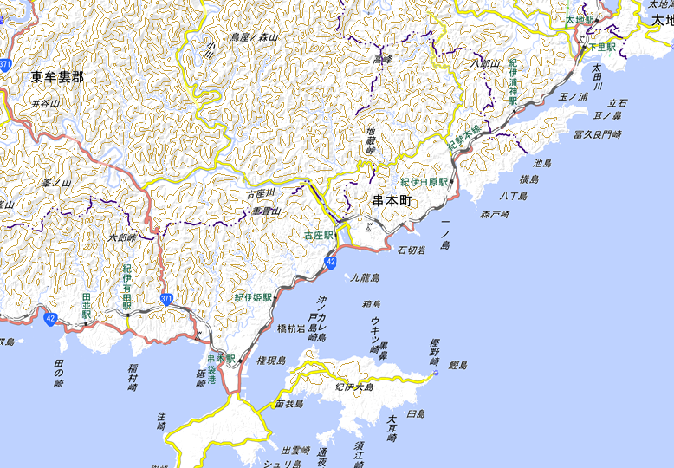
東日本大震災前後における和歌山県沿岸部の高台住宅地来住者の変化について 沼野夏生
3
対象住宅地の概要（２）
平塚市
那智勝浦町
熊野市
5
4
串本町Ｂ団地
11
5
八尾市
3
大阪狭山市
串本町Ａ団地
A団地の従前居住地
Ｂ団地の従前居住地
（数字なしは1世帯のみ）
20
高台住宅地来住者の従前居住地の分布① 串本町Ａ・Ｂ団地

Slide 6
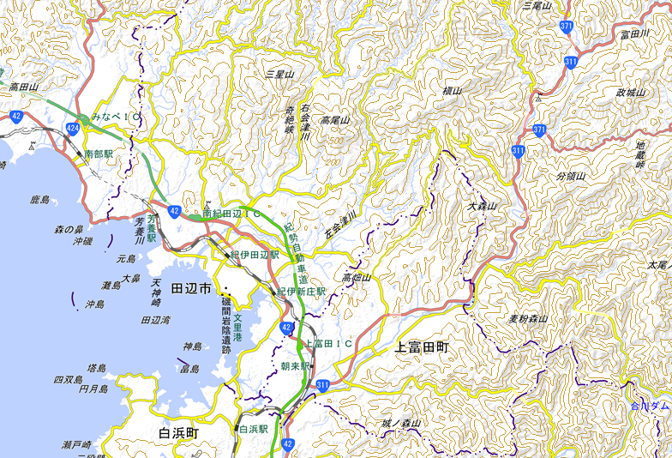
東日本大震災前後における和歌山県沿岸部の高台住宅地来住者の変化について 沼野夏生
対象住宅地の概要（３）
岩出市
3
市街地部
15
田辺市Ｃ団地
白浜町日置
すさみ町
高台住宅地来住者の従前居住地の分布② 田辺市Ｃ団地

Slide 7
東日本大震災後の来住世帯特性の変化
東日本大震災前後における和歌山県沿岸部の高台住宅地来住者の変化について 沼野夏生
転居動機、居住地選択理由に災害危険回避志向が一層強まった
津波を避けて高所を選ぶ意識がより強まった
低地部（特に10～30m）の市街地・漁村からの来住、持家からの住替えが相対的に増加した
買物環境、景観や自然環境への満足度が低下した

Slide 8
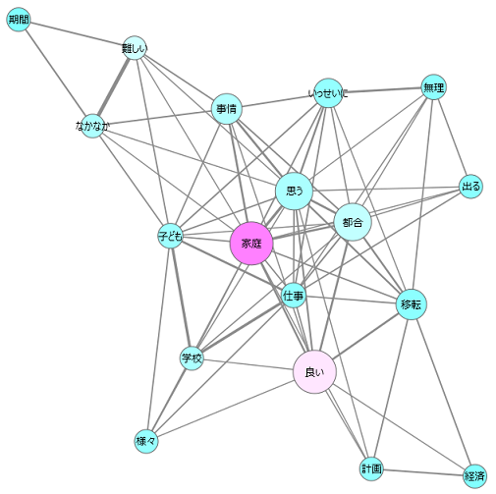
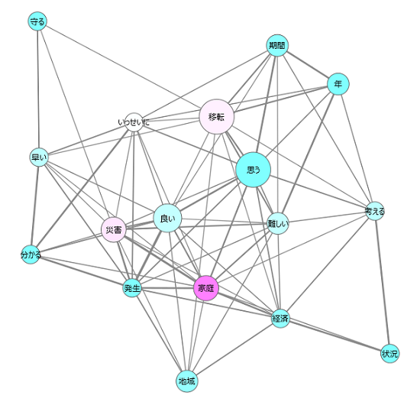
新たな集団移転制度への評価（自由意見）
東日本大震災前後における和歌山県沿岸部の高台住宅地来住者の変化について 沼野夏生
質問：現在の防災集団移転制度（地区内のまとまった数の世帯が、いっせいに計画移転地に移り住む）と違い、20～30年の間の各世帯が都合の良い時期に計画的に移転する制度ができたとすれば、あなたは良いと思いますか。そうでもないと思いますか。できれば理由も含めてお書きください。
結果：肯定19、否定または疑問10（他は質問意図から逸脱する回答が多い）
KH Coderによる抽出語の共起ネットワーク図
←肯定 否定または疑問→

Slide 9
自由意見の解釈
東日本大震災前後における和歌山県沿岸部の高台住宅地来住者の変化について 沼野夏生
長期的な計画的高所移転を肯定する意見（19）
代表例：「子どもの学校や仕事の都合上一斉に移り住むのは困難だと思うので各家庭が都合の良い時期にというのは良い」
→ほとんどが家族のライフステージ的な都合の違いを挙げ、それに合わせるための長期性を評価（学校,仕事,家計,高齢化等）
否定または疑問の意見（10）
代表例：「防災意識が高いうちに一気にしてしまわないと中途半端なものになり地域が分断されてしまい不便な地域になる」
→素早い移転でないと、計画実現が難しい／災害に間に合わないのではという意見。長期の利点も認める中間的意見もあり
その他の論点
計画的集団移転そのものに反対の意見。自主移転を実行した者として行政の支援を否定し自己責任でやるべきという意見と、そもそも移転すべきでないとする意見あり
移転に際しもとのコミュニティのつながりを重視する意見と、移転先は自由に決めるべきとする意見あり

